Slide 1
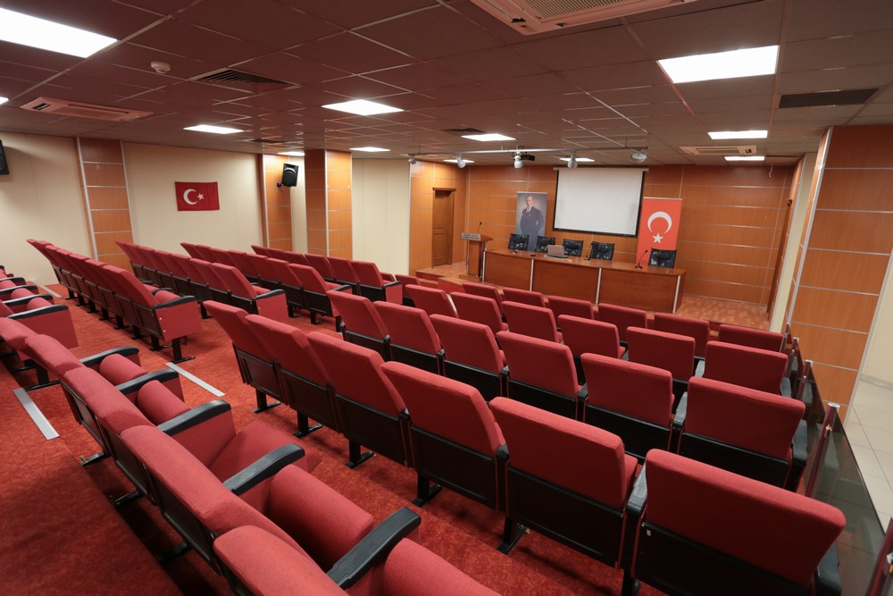
“İL KOORDİNASYON KURULU TOPLANTILARININ
MEVZUAT VE İŞLEYİŞ YÖNÜNDEN İNCELENMESİ ”
İçişleri Bakanlığı İl Planlama Uzman Yardımcıları Eğitimi
Mümtaz Sinan GÜVEN
İl Planlama Uzmanı
11Ekim 2016

Slide 2
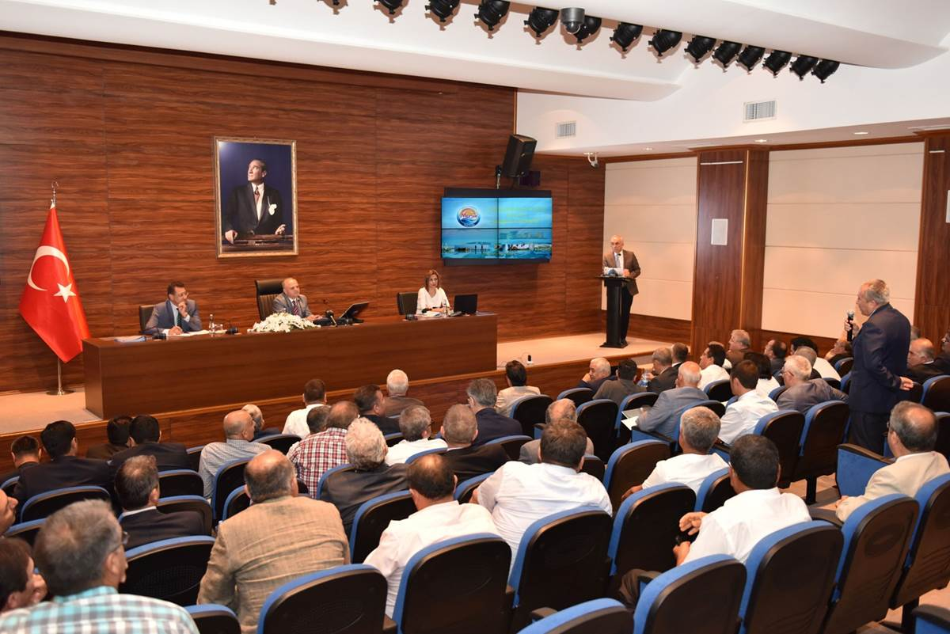
“İL KOORDİNASYON KURULU TOPLANTILARININ
MEVZUAT VE İŞLEYİŞ YÖNÜNDEN İNCELENMESİ ”
İçişleri Bakanlığı İl Planlama Uzman Yardımcıları Eğitimi
Mümtaz Sinan GÜVEN
İl Planlama Uzmanı
11Ekim 2016

Slide 3
YÖNETMELİK
İL PLANLAMA VE KOORDİNASYON MÜDÜRLÜĞÜ
İL PLANLAMA VE KOORDİNASYON MÜDÜRLÜKLERİ KURULUŞ GÖREV VE ÇALIŞMA YÖNETMELİĞİ
BİRİNCİ BÖLÜM
Genel Esaslar
Amaç
Madde 1- Bu yönetmeliğin amacı, kalkınma planları, bunlara bağlı yıllık programlar ve ilgili mevzuat tarafından valiliklere verilmiş bulunan görevlerin yerine getirilmesine yardımcı olmak üzere kurulmuş bulunan il planlama ve koordinasyon müdürlüklerinin kuruluş, görev ve çalışma esaslarım düzenlemektir.
Kapsam
Madde 2- Bu yönetmelik, il planlama ve koordinasyon müdürlüklerinin kuruluş, görev ve çalışma düzenine ilişkin ilke ve kuralları kapsar.

Slide 4
YÖNETMELİK
İL PLANLAMA VE KOORDİNASYON MÜDÜRLÜĞÜ
Yasal Dayanak
Madde 3- Bu yönetmelik, 5442 sayılı İl İdaresi Kanununun 24 üncü maddesi, 3152 Sayılı içişleri Bakanlığı Teşkilât ve Görevleri Hakkında Kanunun 33 üncü maddesi ve 223 sa­yılı Devlet Planlama Teşkilâtının Kuruluş ve Görevleri Hakkındaki Kanun Hükmünde Karar­name hükümleri uyarınca hazırlanan kalkınma planları ve yıllık programlarda yer alan ilke ve tedbirler gereğince hazırlanmıştır.
Tanımlar
Madde 4 - Bu yönetmelikteki deyimlerden;
a) “Bakanlık” İçişleri Bakanlığını,
b) “Kuruluş” diğer Bakanlık, kamu, kurum ve kuruluşlarını,
c) “Müdürlük” il planlama ve koordinasyon müdürlüğünü,
d) “Müdür” il planlama ve koordinasyon müdürünü
ifade eder.

Slide 5
YÖNETMELİK
İL PLANLAMA VE KOORDİNASYON MÜDÜRLÜĞÜ
İKİNCİ BÖLÜM
Kuruluş ve Görevler
İl Planlama ve Koordinasyon Müdürlüğünün Kuruluşu
Madde 5 – İl planlama ve koordinasyon müdürlüğü, valiye bağlı olarak görev yapan bir planlama ve koordinasyon müdürü ile, ilin iş yoğunluğunun gerektirdiği sayıda planlama uzmanı, planlama uzman yardımcısı ve yeteri kadar büro personelinden meydana gelir.
Valiler, özel uzmanlık bilgisini gerektiren konularda 5442 Sayılı İl İdaresi Kanunu’nun tanıdığı sınırlar içinde ilin diğer kuruluşlarındaki görevlerinden de yararlanabilirler.

Slide 6
YÖNETMELİK
İL PLANLAMA VE KOORDİNASYON MÜDÜRLÜĞÜ
İl Planlama ve Koordinasyon Müdürlüğünün Görevleri
Madde 6 – İl planlama ve koordinasyon müdürlüğünün görevleri şunlardır:
Kalkınma planı ve yıllık programları ile verilen görevler çerçevesinde;
a) İl’in ekonomik ve sosyal yapısını belirlemek amacıyla araştırmalar yapmak, ilgili resmi ve özel kuruluşlardan toplanan bilgilerden faydalanarak il envanterini hazırlamak,
b) İldeki kamu kuruluşlarınca üst kademelere gönderilecek yatırım tekliflerini inceleyerek varsa aralarındaki uyumsuzluk veya çelişkileri tespit etmek ve bir rapor halinde durumu İl Koordinasyon Kuruluna sunmak,
c) Plan-program uygulamaları ile yıllık programlarda yer alan ildeki kamu yatırımlarını izlemek, ortaya çıkan ve koordinasyonu gerektiren sorunları belirlemek, çözümlenmesi için gerekli tedbirleri tespit ederek valiliğe bildirmek ve çözümlenmesine yardımcı olmak,
d) İl Koordinasyon Kuruluna götürülmesi gereken koordinasyon ve izleme konularında gerekçeli rapor hazırlamak, bu kurulun çalışmalarına ilişkin ön hazırlıkları yapmak ve sekreterya hizmetlerini yürütmek,
e) Mahalli idarelerin planlama çalışmalarına ve yatırım tekliflerinin hazırlanmasına
kalkınma programları doğrultusunda yardımcı olmak, bu idarelerin yatırımlarının uygulanmasını izlemek ve değerlendirmek,

Slide 7
YÖNETMELİK
İL PLANLAMA VE KOORDİNASYON MÜDÜRLÜĞÜ
f) Devlet-halk işbirliği ile mahalli kaynaklar harekete geçirilerek meydana getirilen ekonomik girişimlerin oluşturulması ve izlenmesi çalışmalarında valiye yardımcı olmak,
g) Ekonomik girişimlere katılanlar ile benzeri girişimlere katılacak olanlar için gözleme ve uygulamaya dayalı eğitim çalışmaları düzenlemek, plan, program, ekonomik ve sosyal kalkınma konularında il kuruluşlarının eğitim programları arasında uyum sağlamak,
h) İstihdamı artırmak için kendi işini kuracaklara sağlanacak çok yönlü desteğin organize edilmesine yönelik çalışmalar yardımcı olmak,
i) İçişleri Bakanlığı bütçesine dahil taşra birimlerinin harcama durumlarını üçer aylık dönemler halinde izleyerek, izleme formlarını Bakanlığa göndermek,
j) İlçelerle, plan ve program uygulamasında etkili bir haberleşme ve işbirliğini sağlamak,
k) Plan ve programların halka tanıtılması konusunda gerekli çalışmaları yapmak,
l) İl kitaplık ve dokümantasyon merkezinin düzenlemek, izlemek, geliştirmek ve ilçe kitaplık ve dokümantasyon merkezlerinin düzenlenmesi ve geliştirilmesi çalışmalarına yardımcı olmak
m) Valiliğin ekonomik konulara ilişkin brifing dosyalarını, gerekli tablo vr grafikleri hazırlamak,
n) Kalkınma programları ve yıllık programlar ile ilgili olarak valilikçe verilecek diğer görevleri yapmak.

Slide 8
YÖNETMELİK
İL PLANLAMA VE KOORDİNASYON MÜDÜRLÜĞÜ
İl Planlama ve Koordinasyon Müdürünün Yetkileri ve Sorumluluğu
Madde 7 - İl planlama ve koordinasyon müdürünün yetkileri şunlardır:
a) Müdürlükte çalışan personelin verimli bir şekilde çalışmalarını sağlayacak planlama ve işbölümünü yapmak, çalışmalarını ve vazifeye devamlarını izlemek, işyerinde gerekli disiplini sağlayıcı ve işlerin düzenli olarak yürütülmesine yönelik diğer tedbirleri almak,
b) Müdürlüğe verilen işlerin yürütülmesinde ilçeler ve diğer kuruluşlarla işbirliği ve koordinasyonu sağlamak
c) Müdürlüğe verilen görevlerin süratli, verimli ve ekonomik kaynak kullanımı ile yapılmasını sağlayacak tedbirleri almak, tekliflerde bulunmak.
İl planlama ve koordinasyon müdürü, kendisine verilen görevleri zamanında, mevzuata, kalkınma planı ve yıllık programlarda yer alan esaslara ve ve valiliğin mevzuatla haiz olduğu görev, yetki ve çalışma esas ve ilkelerine göre yürütülmesinden valiye ya da valinin görevlendirmesi halinde ilgili vali yardımcısına karşı sorumludur.

Slide 9
YÖNETMELİK
İL PLANLAMA VE KOORDİNASYON MÜDÜRLÜĞÜ
ÜÇÜNCÜ BÖLÜM
Çalışma Düzeni
Araştırma ve İnceleme
Madde 8 – Müdürlük; bu yönetmeliğin 6’ncı maddesinde belirtilen görev sınırları içinde vali tarafından verilen konularla, müdürün gerekli gördüğü ve vali tarafından onaylanacak konularda inceleme ve araştırma yapar.
İlin ekonomik ve sosyal yapısını belirlemek, gerçek potansiyelini ortaya çıkarmak ve gerektiğinde kalkınma planı çalışmalarında yararlanılmak üzere kalkınma planlarındaki süreye uygun biçimde il envanterini hazırlar.
Dönem içindeki gelişmeleri yıllık il istatistik raporu ile izler.
İl envanterleri ve yıllık il istatistik raporları, yıllık yatırım tekliflerinin sağlıklı biçimde yapılmasında ve öncelikli ihtiyaç kriterlerinin belirlenmesinde esas alınır.
Mülki idare amirlerinin önderliği ile oluşturulmak istenen ekonomik girişimlere ilişkin ihtiyaç ve imkan tespiti, ön fizibilite ve proje hazırlık çalışmaları müdürlükçe ilgili kuruluşlarla işbirliği içinde gerçekleştirilir.
Kuruluşlar, kanuni bir engel bulunmadıkça bu maddedeki çalışmalar için istenen bilgileri zamanında ve tam olarak göndermek zorundadırlar.
Müdürlük bu amaçla çalışmanın niteliğine uygun bir teknik ekibin oluşturulması için valiye teklifte bulunabilir.

Slide 10
YÖNETMELİK
İL PLANLAMA VE KOORDİNASYON MÜDÜRLÜĞÜ
Görüş Bildirilmesi
Madde 9 – Beş yıllık kalkınma planları ve yıllık programların hazırlanmasına ilişkin olarak valilikten istenen görüşlerin oluşturulmasına yönelik teknik çalışmalar müdürlükçe yerine getirilir.
Müdürlük, ilgili kuruluşlarla işbirliği halinde görüş taslaklarını hazırlar, İl Koordinasyon Kurulunda görüşüldükten ve vali tarafından son şekli verildikten sonra tespit edilen tarihe kadar Devlet Planlama Teşkilatına ve ilgili bakanlık ve kuruluşlara gönderilir.

Slide 11
YÖNETMELİK
İL PLANLAMA VE KOORDİNASYON MÜDÜRLÜĞÜ
Yıllık İl Yatırım Teklifi
Madde 10- Yıllık programlarda yer alması için ildeki kamu kuruluşlarınca üst kademelere gönderilecek yatırım teklifleri İl Koordinasyon Kurulunca görüşülerek aralarındaki uyumsuzluk ve çelişkiler giderilir.
Müdürlük, söz konusu teklifler üzerinde gerekli incelemeleri yaparak sonucunu bir rapor halinde İl Koordinasyon Kuruluna sunar.
Yıllık İl Yatırım Programı
Madde 11- Yıllık programlarda yer alam merkezi idare yatırımları ile mahalli idareler yatırımları, il yatırım programı adını taşıyan bir doküman haline getirilir.
Ayrıca gerek ilin tümü, gerekse her ilçe için yatırımların sektörler ve kuruluşlara göre durumunu toplu olarak gösteren tablolar hazırlanır ve il yatırım programının ilgili bölümlerine yerleştirilir.
Müdürlükçe hazırlanan il yatırım programı, ildeki tüm kamu kuruluşlarına dağıtılır.
Mahalli İdareler Yatırımları
Madde 12- Mahalli idarelerin planlama çalışmalarına, kalkınma planları doğrultusunda müdürlükçe yardımcı olunur

Slide 12
YÖNETMELİK
İL PLANLAMA VE KOORDİNASYON MÜDÜRLÜĞÜ
İl Koordinasyon Kurulu Toplantıları
Madde 13- Müdürlük, İl Koordinasyon Kurulu toplantıları için gerekli olan hazırlık çalışmalarının yapılmasından, toplantıda alınan kararların yazılarak valilik kanalıyla ilgili kuruluşlara gönderilmesinden ve sonuçlarının izlenerek valiye bildirilmesinden sorumludur.
Dönem Değerlendirme Raporu
Madde14- Müdürlükçe, İl Koordinasyon Kuruluna sunulmak üzere o dönem itibariyle, ildeki merkezi ve mahalli idareler yatırımlarının sektörlere ve yatırımcı kuruluşlara göre fiziki ve nakdi gerçekleşme durumlarını, karşılaşılan sorunları ve çözüm tekliflerini kapsayan bir dönem değerlendirme raporu hazırlanır ve toplantı öncesinde valiye, kurul üyelerine ve Devlet Planlama Teşkilatına gönderilir.

Slide 13
YÖNETMELİK
İL PLANLAMA VE KOORDİNASYON MÜDÜRLÜĞÜ
Yatırımların izlenmesi
Madde 15- Müdürlükçe, il içindeki merkezi ve mahalli idareler yatırımları, yatırımcı kuruluşlardan valilikçe istenen yıllık yatırım projeleri ve bu projeler için hazırlanacak çalışma ve iş programları ile yatırım uygulama raporlarına dayalı olarak vali adına ve vali tarafından düzenlenecek program dairesinde yerinde izlenir.
Her ilde müdürlük bünyesinde, kamu yatırımlarına ilişkin bilgilerin çeşitli harita ve panolar yardımıyla göze hitap edecek şekilde değerlendirilmesi ve ildeki kamu kurum ve kuruluşlarının araç-gereç ve personel durumları ile yatırımlarının gerçekleşme durumlarının izlenmesi, kaynak kullanımında ve yeni yatırım kararlarının alınmasında işbirliği, koordinasyon, sürat ve kolaylık sağlanmasında yararlanılmak üzere bir “Yatırımları İzleme Odası” düzenlenir.
Valilikler, bu harita ve panoların yanında, yatırım özelliklerine göre düzenleyecekleri yeni panolardan da yararlanabilirler.

Slide 14
YÖNETMELİK
İL PLANLAMA VE KOORDİNASYON MÜDÜRLÜĞÜ
Hizmetiçi Eğitim Çalışmaları
Madde 16- Müdürlük, il düzeyinde plan-program uygulanmasının etkinleştirilmesi amacıyla, valilikçe uygun görülecek kurumlar arası hizmet-içi eğitim programlarının hazırlanması ve uygulanmasına ilişkin görevleri yerine getirir. İl içinde bu amaca yönelik olarak kuruluşlarca kendi bünyelerinde yapılan çalışmaları vali adına izler.
Dosyalama Sistemi
Madde 17- Müdürlükte tutulacak dosyalar Bakanlıkça belirlenir.
Tutulacak Defterler
Madde 18- Müdürlükte aşağıdaki defterler tutulur.
a) Teftiş Defteri (EK-1)
b) İl Koordinasyon Kurulu Karar Defteri (EK-2)
c) Yatırım İzleme Defteri (EK-3)
Bu defterlerin şekli ve tutulma usulleri ile tutulması gerekli görülecek diğer defterler ve dosyalar, bunlarda yapılacak değişiklikler Bakanlıkça belirlenir.
Müdürlükçe defter, yazışma, evrak ve dosyalama işlerinin yürütülmesinde, bu yönetmelikle düzenlenmemiş hususlarda Valilik ve Kaymakamlık Büroları Kuruluş, Görev ve Çalışma Yönetmeliği uygulanır.

Slide 15
YÖNETMELİK
İL PLANLAMA VE KOORDİNASYON MÜDÜRLÜĞÜ
DÖRDÜNCÜ BÖLÜM
Çeşitli Hükümler
İlçede Planlama Hizmetinin Yürütülmesi
Madde 19- Bakanlık tarafından, il planlama ve koordinasyon müdürlüklerine ilişkin görevleri ilçe düzeyinde yürütmek üzere yetişmiş personel durumuna göre ve yatırım hacmi ve ekonomik potansiyeli büyük olan ilçelere öncelik verilmek suretiyle, kaymakamın emrinde planlama uzmanı görevlendirilebilir.
Kitaplık ve Dokümantasyon Merkezi
Madde 20- Müdürlük İçişleri Bakanlığı Kitaplık ve Dokümantasyon Merkezleri Yönetmeliği gereğince valilik kitaplık ve dokümantasyon merkezlerine ilişkin hizmetlerin yürütülüp geliştirilmesinden ve ilçe kitaplık ve dokümantasyon merkezlerinin düzenlenmesi ve geliştirilmesi çalışmalarına yardımcı olmaktan sorumludur.

Slide 16
YÖNETMELİK
İL PLANLAMA VE KOORDİNASYON MÜDÜRLÜĞÜ
Yönerge Hazırlanması
Madde 21- Bu yönetmelikte yer alan görevlerin yerine getirilmesine ilişkin teknik konular, İçişleri Bakanlığınca Devlet Planlama Teşkilatının görüşü alınarak hazırlanacak bir yönerge ile düzenlenir.
Yürürlükten Kaldırılan Hükümler
Madde 22- 28/12/1977 tarih ve 16153 sayılı Resmi Gazetede yayımlanarak yürürlüğe giren Valilik ve Kaymakamlık Büroları Kuruluş, Görev ve Çalışma Yönetmeliğinin 7 nci maddesinin birinci fıkrasındaki “planlama ve koordinasyon Bürosu” 18 nci maddesinin birinci fıkrasındaki “planlama ve koordinasyon bürosu” ifadeleri ile 16 ncı maddesinin 3 üncü satırında yer alan ve 13 üncü maddeyi ifade eden 13 rakamı madde metinlerinden çıkarılmış, 13 üncü maddesinin tümü ile 46 ncı maddesinin “E-Planlama ve Koordinasyon Bürosu ana dosyaları” başlığını taşıyan bölümü yürürlükten kaldırmıştır.
Yürürlük
Madde 21- Bu yönetmelik yayımı tarihinde yürürlüğe girer
Yürütme
Madde 24- Bu yönetmelik hükümlerini İçişleri Bakanı yürütür.

Slide 17
YÖNERGE
İL PLANLAMA VE KOORDİNASYON MÜDÜRLÜĞÜ

Slide 18
YÖNERGE
İL PLANLAMA VE KOORDİNASYON MÜDÜRLÜĞÜ

Slide 19
YÖNERGE
İL PLANLAMA VE KOORDİNASYON MÜDÜRLÜĞÜ

Slide 20
YÖNERGE
İL PLANLAMA VE KOORDİNASYON MÜDÜRLÜĞÜ

Slide 21
YÖNERGE
İL PLANLAMA VE KOORDİNASYON MÜDÜRLÜĞÜ

Slide 22
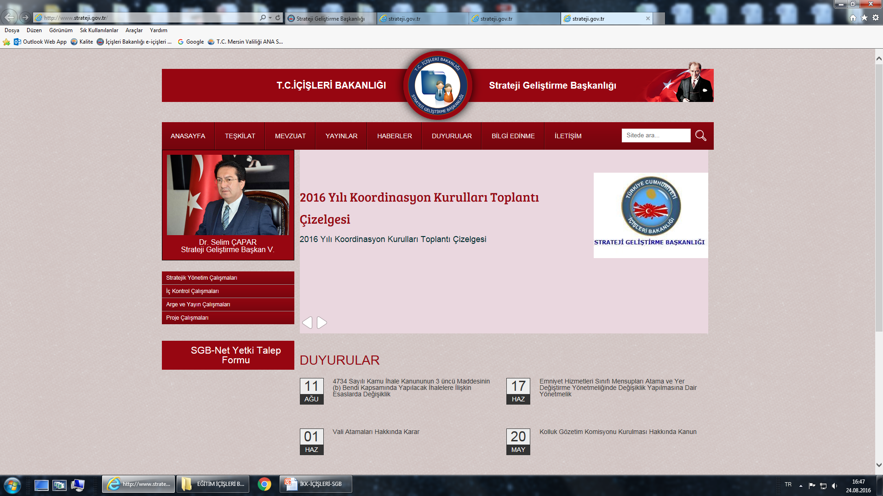
UYGULAMA
İL PLANLAMA VE KOORDİNASYON MÜDÜRLÜĞÜ

Slide 23
UYGULAMA
İL PLANLAMA VE KOORDİNASYON MÜDÜRLÜĞÜ

Slide 24
UYGULAMA
İL PLANLAMA VE KOORDİNASYON MÜDÜRLÜĞÜ

Slide 25
UYGULAMA
İL PLANLAMA VE KOORDİNASYON MÜDÜRLÜĞÜ

Slide 26
UYGULAMA
İL PLANLAMA VE KOORDİNASYON MÜDÜRLÜĞÜ

Slide 27
UYGULAMA
İL PLANLAMA VE KOORDİNASYON MÜDÜRLÜĞÜ

Slide 28
UYGULAMA
İL PLANLAMA VE KOORDİNASYON MÜDÜRLÜĞÜ

Slide 29
UYGULAMA
İL PLANLAMA VE KOORDİNASYON MÜDÜRLÜĞÜ

Slide 30
UYGULAMA
İL PLANLAMA VE KOORDİNASYON MÜDÜRLÜĞÜ

Slide 31
UYGULAMA
İL PLANLAMA VE KOORDİNASYON MÜDÜRLÜĞÜ

Slide 32
UYGULAMA (TOPLANTI ÇAĞRI YAZISI)
İL PLANLAMA VE KOORDİNASYON MÜDÜRLÜĞÜ

Slide 33
UYGULAMA GÜNDEM
İL PLANLAMA VE KOORDİNASYON MÜDÜRLÜĞÜ

Slide 34
UYGULAMA (DOSYAKAPAK)
İL PLANLAMA VE KOORDİNASYON MÜDÜRLÜĞÜ

Slide 35
UYGULAMA (VALİ KONUŞMA METNİ)
İL PLANLAMA VE KOORDİNASYON MÜDÜRLÜĞÜ

Slide 36
UYGULAMA (BİLGİ NOTU)
İL PLANLAMA VE KOORDİNASYON MÜDÜRLÜĞÜ

Slide 37
UYGULAMA (İŞLERİN DAĞILIM)
İL PLANLAMA VE KOORDİNASYON MÜDÜRLÜĞÜ

Slide 38
UYGULAMA (YATIRIM UYGULAMA SONUÇLARI)
İL PLANLAMA VE KOORDİNASYON MÜDÜRLÜĞÜ

Slide 39
UYGULAMA (KONUŞMACI LİSTESİ)
İL PLANLAMA VE KOORDİNASYON MÜDÜRLÜĞÜ

Slide 40
UYGULAMA (TOPLANTI BİLGİ FORMU)
İL PLANLAMA VE KOORDİNASYON MÜDÜRLÜĞÜ

Slide 41
UYGULAMA (KARARLAR)
İL PLANLAMA VE KOORDİNASYON MÜDÜRLÜĞÜ

Slide 42
UYGULAMA (KARAR ÜSTYAZI)
İL PLANLAMA VE KOORDİNASYON MÜDÜRLÜĞÜ

Slide 43
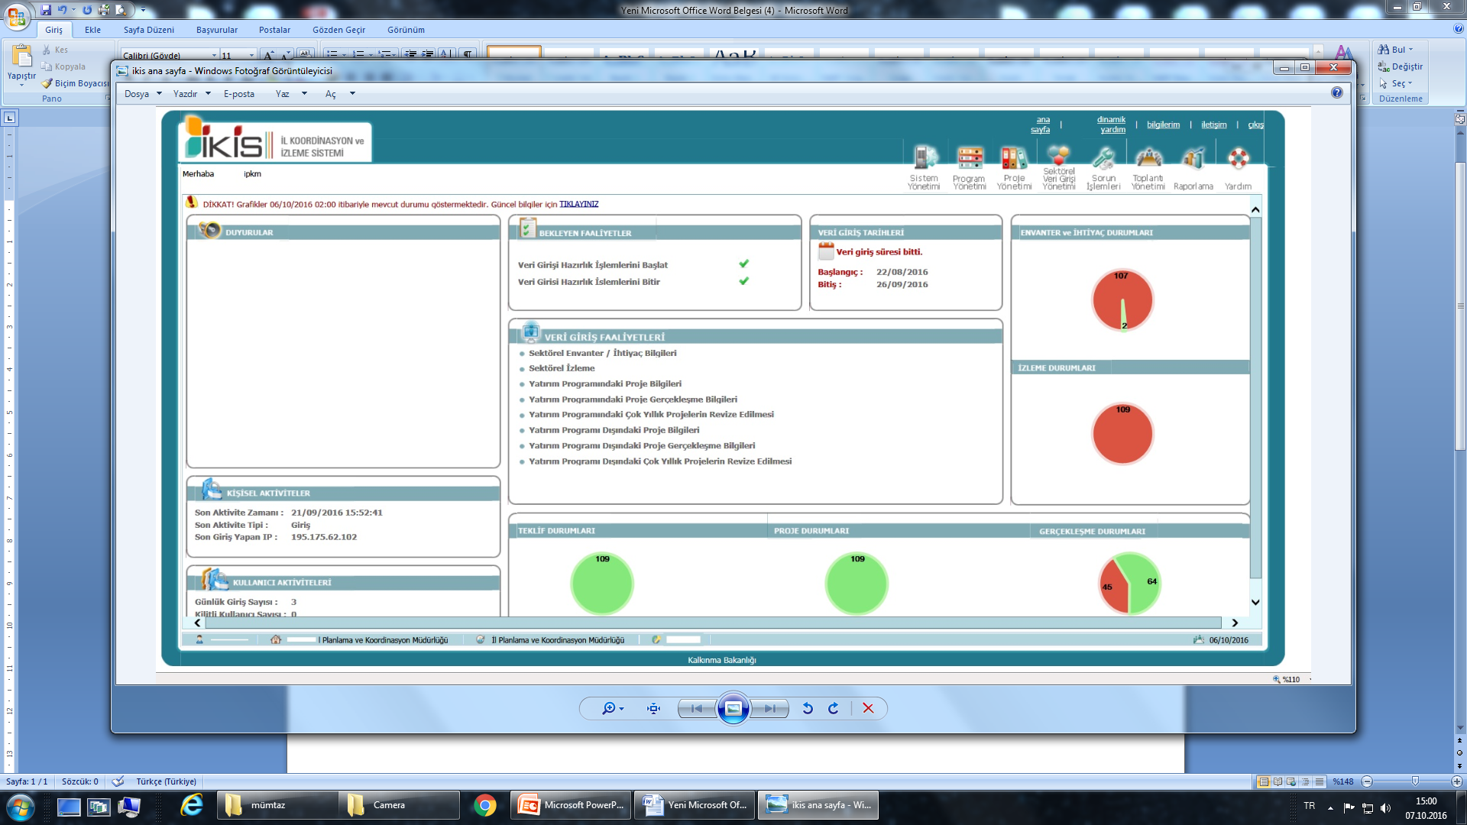
UYGULAMA (İKİS)
İL PLANLAMA VE KOORDİNASYON MÜDÜRLÜĞÜ

Slide 44
İL PLANLAMA VE KOORDİNASYON MÜDÜRLÜĞÜ
TEŞEKKÜRLER…

